Slide 1

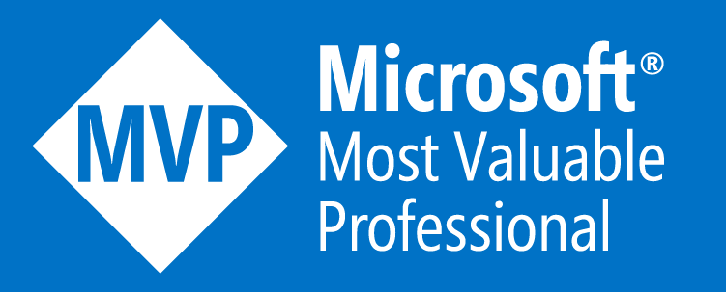



Certificações Microsoft Visão geral, dicas...

Slide 2






Comunidades Técnicas

Slide 3
Por que fazer uma certificação?

Slide 4
Como estudar?
Microsoft Learn
Whizlabs
Pluralsight
Udemy

Slide 5
Onde fazer a prova?
Online x Presencial

Slide 6


Qual idioma estudar e utilizar na prova?
Inglês x Português

Slide 7
Simulados
Practical Assessments
Whizlabs
MeasureUp
Braindumps jamais

Slide 8
Onde estudar?
Azure na Prática
Canal .NET
Coding Night
Canal do Henrique
Curso gratuito ProCoding

Slide 9
Dicas para a hora das provas Visão geral das provas

Slide 10
OBRIGADO!

